Slide 1
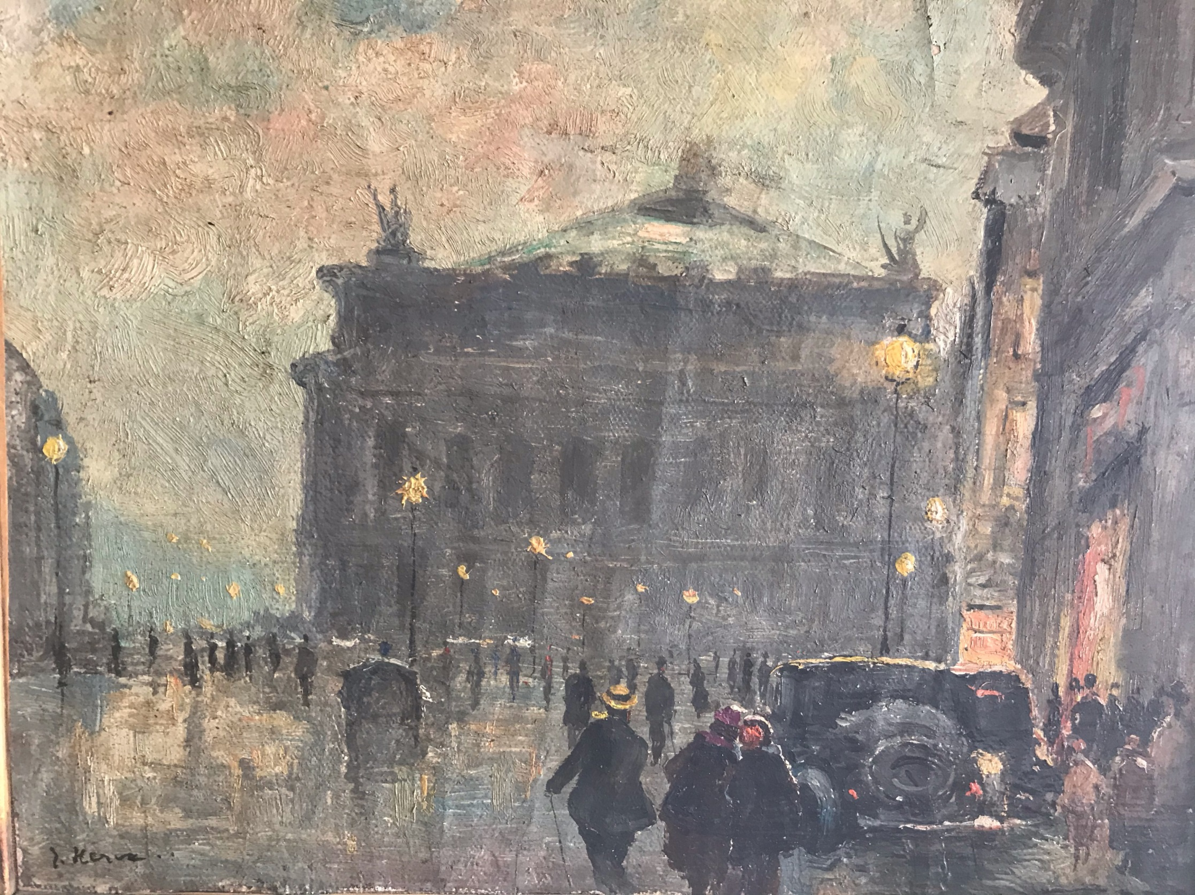
Nous n’irons pas à l’opéra
Jules Hervé,
l’opéra la nuit
vers 1930
© archive personnelle
droits réservés

Slide 2
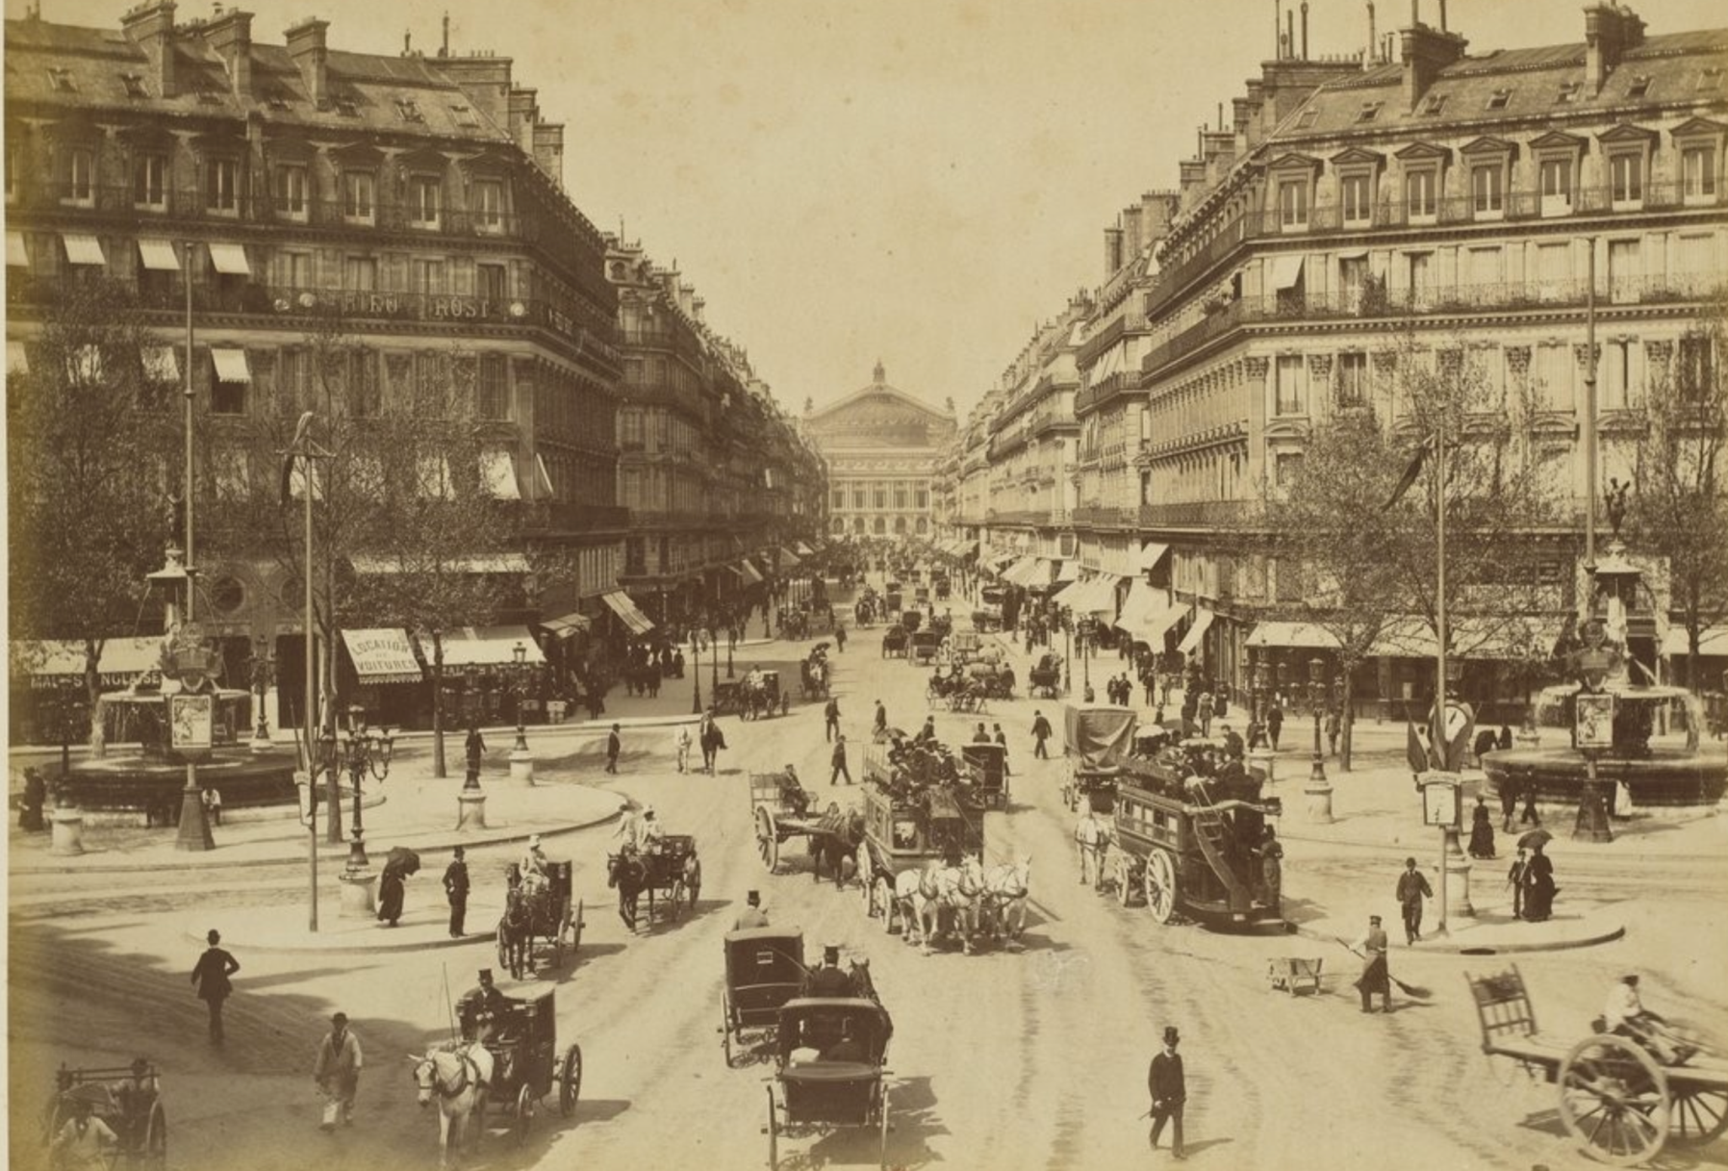
©gallica.bnf.fr
Le palais Garnier, du nom de son architecte Charles Garnier, a été inauguré en 1875. Ici une vue prise entre 1890 et 1900.

Slide 3
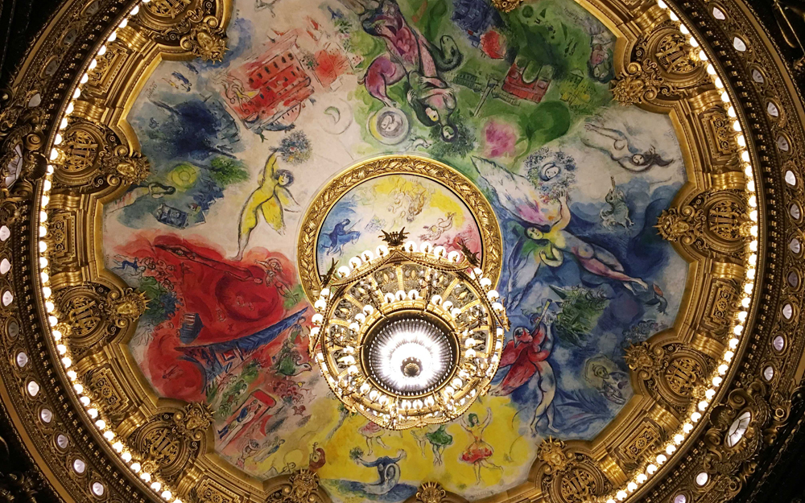

Slide 4
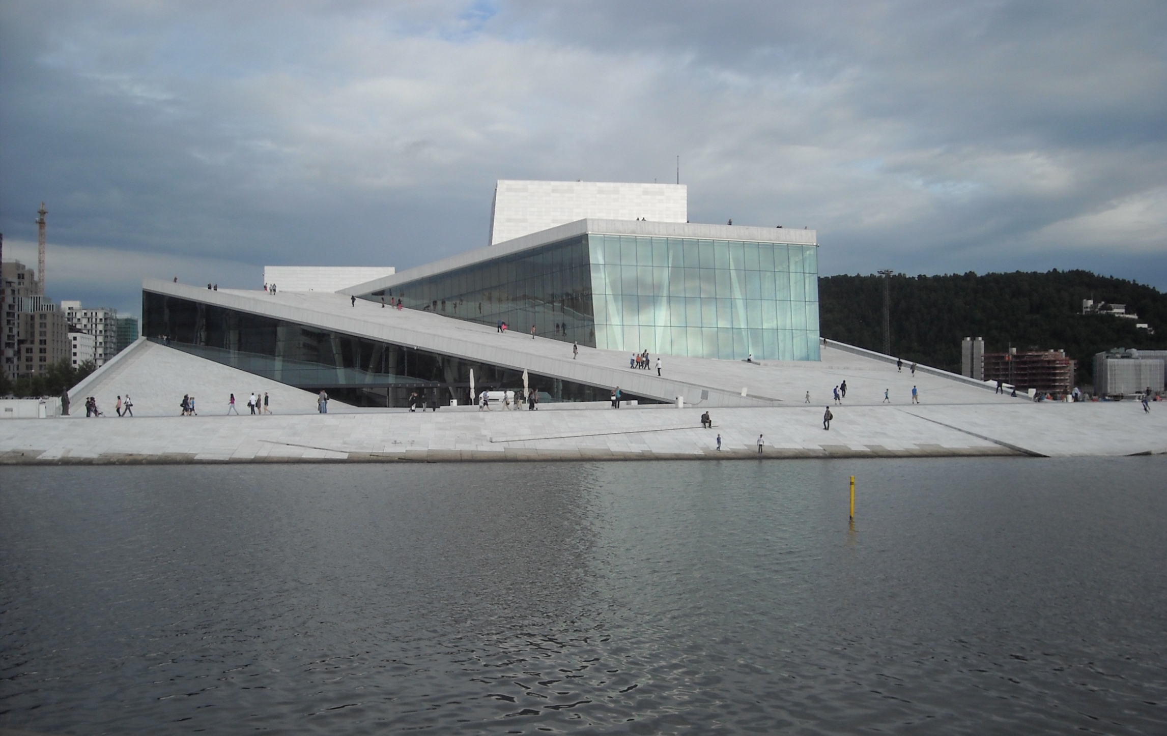
Opéra d’Oslo (Norvège) construit par l’agence Snøhetta (photo archive personnelle)

Slide 5
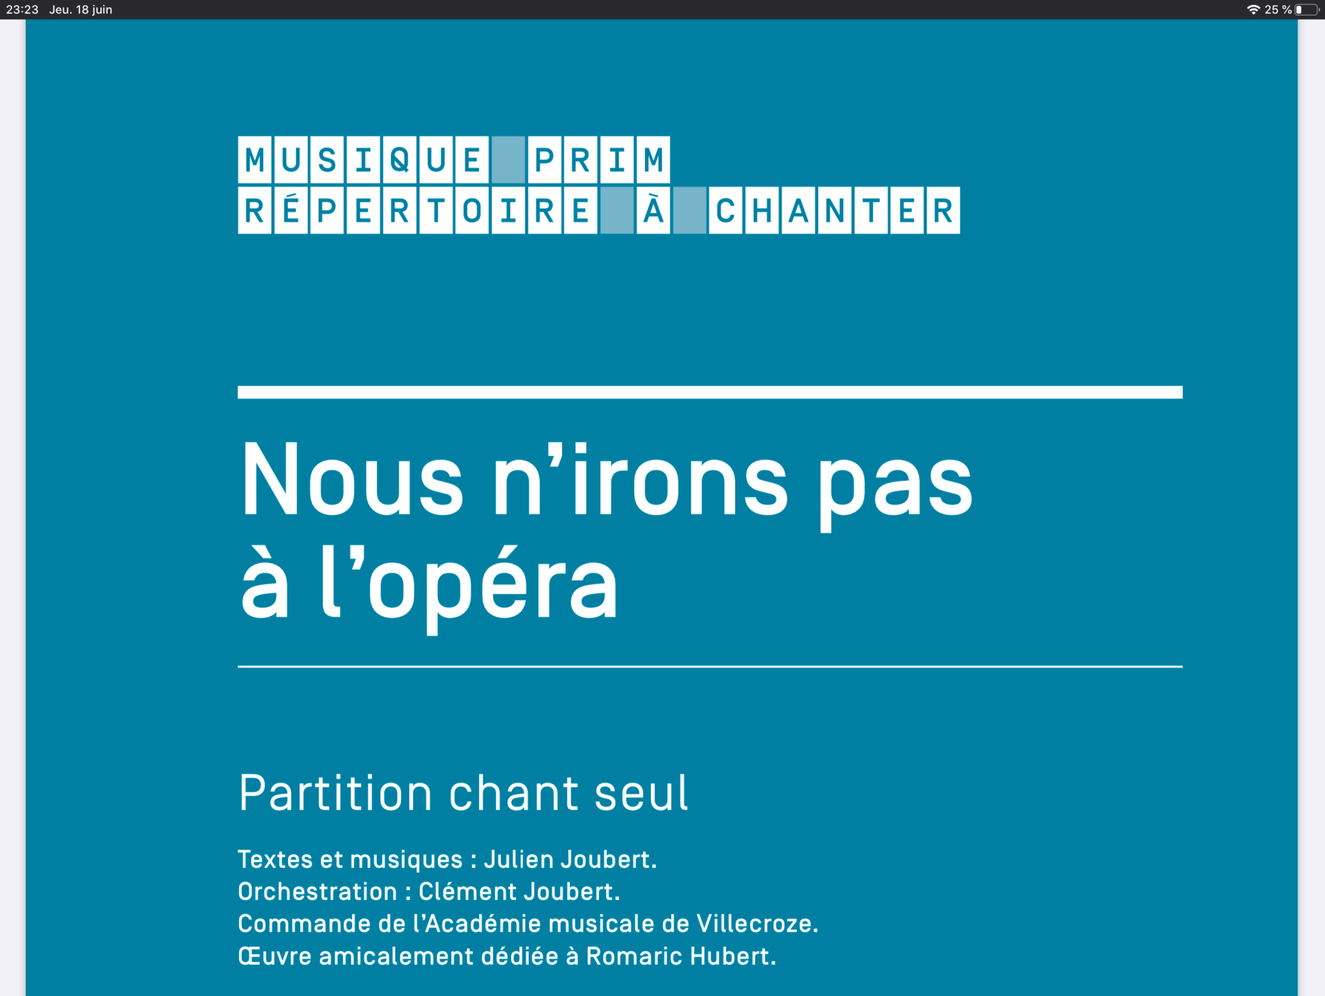

Slide 7
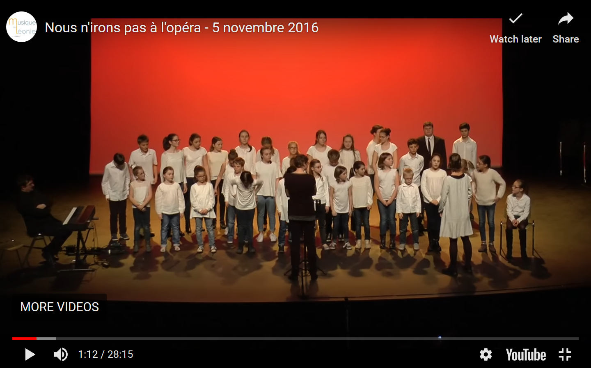
La maîtrise de Leonard, Accompagnement Julien Joubert, direction Marie-Noëlle Maerten

Slide 8
Et maintenant….
A vous de chanter

Slide 9
Le jeu des airs cachés

Slide 10
Rigoletto de Giuseppe Verdi
crée en 1851
Acte 1 : Air de Gilda
« Caro nome che il mio cor »

Slide 11
L’Orféo de Monteverdi
La ritournelle de la musique
Petite phrase instrumentale extraite du prologue

Slide 12
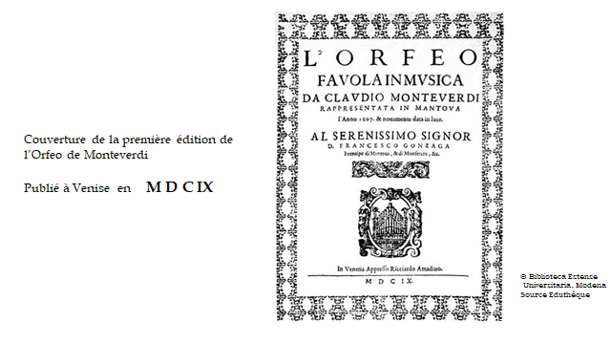

Slide 13
M = 1000 D = 500 C = 100 X= 10 I = 1
M D C IX

Slide 14
Carmen de Georges Bizet
Créé en 1875 à Paris
Toréador prend ga-a-a-arde

Slide 15
Faust de Charles Gounod
créé en 1859 à Paris
Air de Marguerite
« Ah ! je ris de me voir si belle en ce miroir »

Slide 16
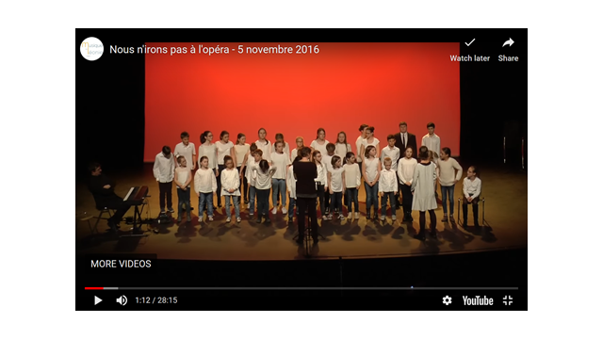

Slide 17
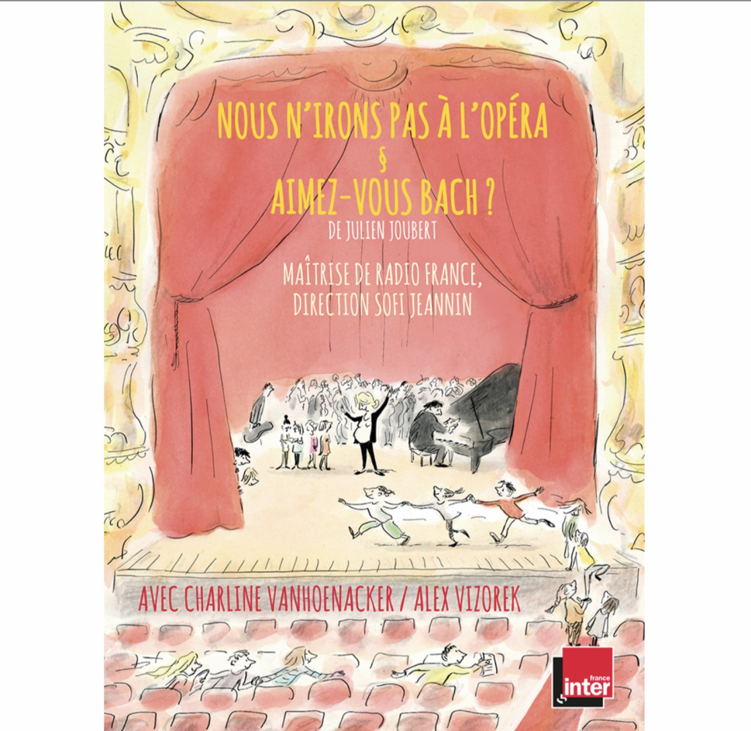
Merci à Michel Ponçot et à Michaël Sanchez pour le pas à pas

